Slide 1
수행 시간
백준 16169
201821011 이화경

Slide 2
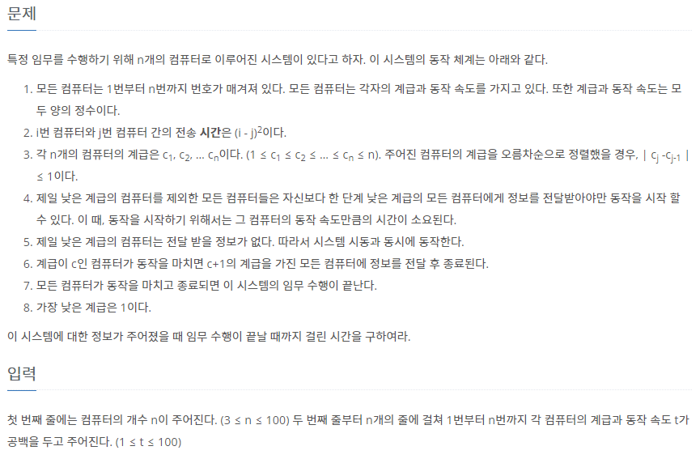
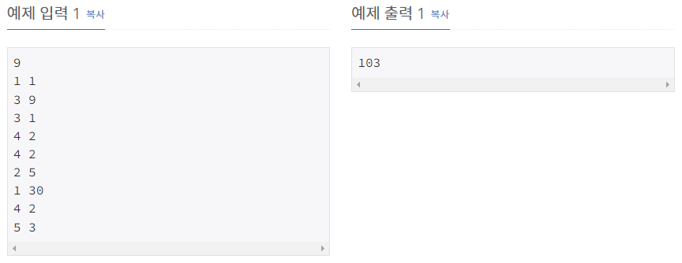

Slide 3
4
2 2
1 1
2 4
3 3
2
1
3
1
3
1
4
1
1 + 1 + 4 + 1 + 3 = 10
1 + 1 + 2 + 9 + 3 = 16
i 계급에서 최대 수행시간이 i+1 계급에서 최댓값이 아닐 수 있음!

Slide 4
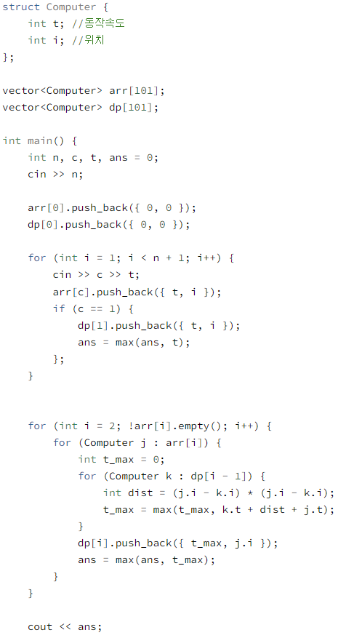
arr[1]
2
1
2
1
5
1
9
5
7
4
3
4
5
2
3
6
2
30
1
3
1
6
1
5
2
67
2
1
5
1
61
5
4
3
4
36
72
103
2
30
1
3
46
6
1
5
99

Slide 5
감사합니다

